Slide 1
spektroskopia

Slide 2
Sähkömagneettinen säteily (FY8)
Lyhyt aallonpituus -> suurempi energia

Slide 3
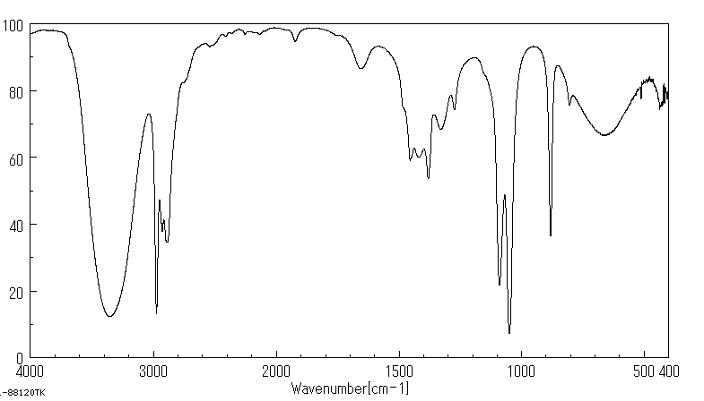
IR-spektri
Ainetta säteilytetään infrapuna valolla
Molekyylin sidokset värähtelevät (venyvät tai taipuvat)
Tunnistetaan maolin avulla funktionaalisia ryhmiä alueelta 1500+
1500- on kullekin aineelle tyypillinen sotku (sormenjälki)
Vieressä etanolin spektri

Slide 4
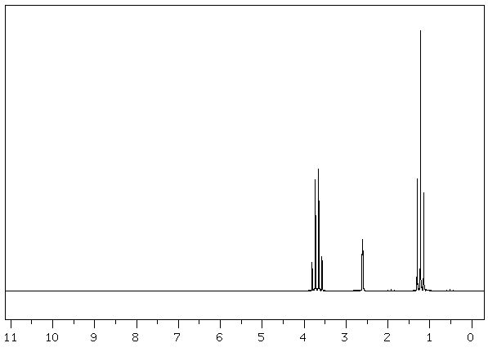
NMR-Spektri
Ydinmagneettinen resonanssispektri (yleensä H-NMR, mutta myös C-NMR)
H-NMR kertoo missä eri ympäristöissä vety on
Tulkitaan Maolin avulla.
Vieressä etanolin massaspektri

Slide 5
https://peda.net/p/myllyviita/spektroskopia/data/tehtävät/t:file/download/6903012905f8f69e4f70055f542adf815ceceac4/Tehtava_IR_Spektrikartta.pdf

Slide 7
Massaspektri
Aineelle luodaan varaus pommittamalla sitä elektroneilla
Samalla osa molekyyleista hajoaa
Varattu aine johdetaan magneettikenttään, jossa sen suunta taipuu
Kevyemmät aineet taipuvat enemmän
Saadaan siis eri aineiden massat (moolimassa)
Etsitään spektristä suurimman massaluvun piikki. Tämä on aineen moolimassa

Slide 8
Röntgenkristallografia
Röntgensäteily?

Slide 9
Röntgenkristallografia
Röntgensäteily heijastuu kiteisen aineen eri kerroksista
Saadaan kerrosten välinen etäisyys (FY8)
Tarvitaan röntgensäteilyä koska näkyvän valon aallonpituus on liian suuri (400nm) rakenne kokoa 0,1-0,5nm

Slide 10
Tehtäviä
Kpl 7.1 T: 7.1, 7.2, 7.3, 7.4, 7.6
kpl 7.3 T: 18, 19
kpl 7.2 T: 14

